Slide 1
Жанровая классификация музыки на основе текста

Slide 2




Команда
Дмитрий Дыдалин
Никита Борисов
Амир Бикинеев
Лев Альтерман
Университет Иннополис
2 курс
Университет Иннополис
2 курс
Университет Иннополис
2 курс
МГУ
3 курс

Slide 3
Начало начал

Slide 4
Шаги создания идеального датасета
01
Попробовать парсинг и сдаться
02
Найти готовый датасет на kaggle
03
Понять, что его недостаточно
04
Объединить несколько датасетов с kaggle

Slide 5



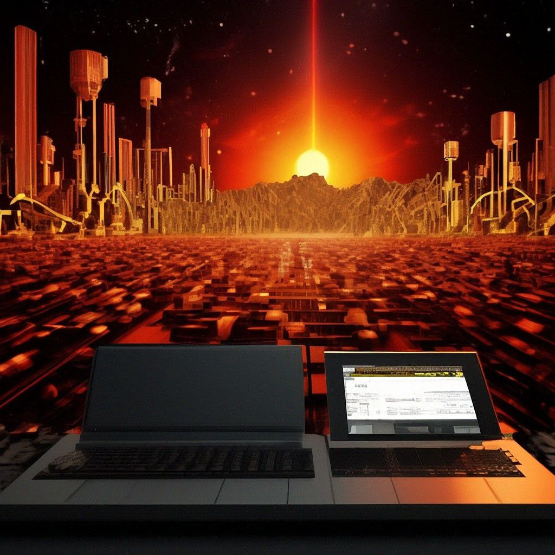

Объединяем датасеты
1 млн авторов с жанрами
5 млн треков с текстами
1.3 млн авторов со странами
393 тыс строк
220 тыс строк

Slide 6
О статистике

Slide 7
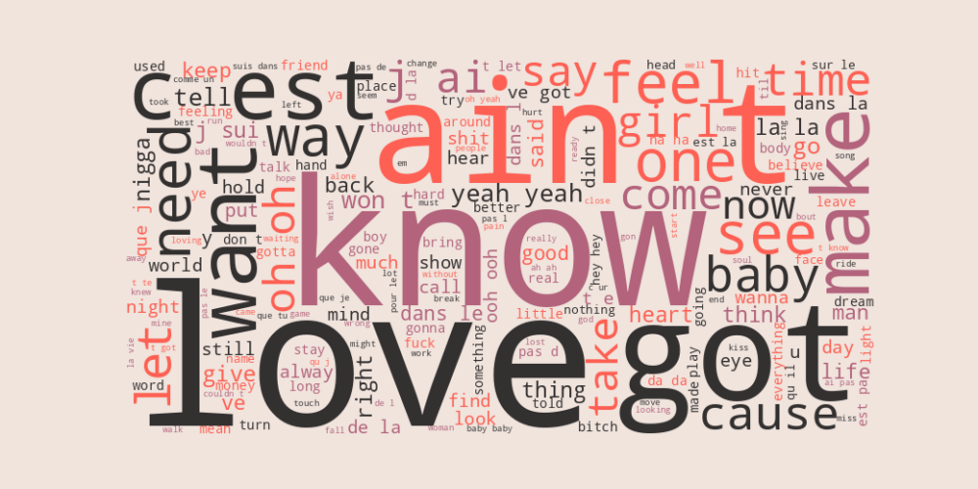
R&B: Облако слов

Slide 8
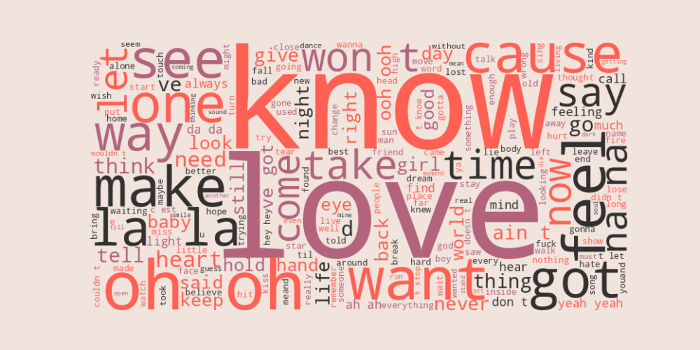
Поп: Облако слов

Slide 9
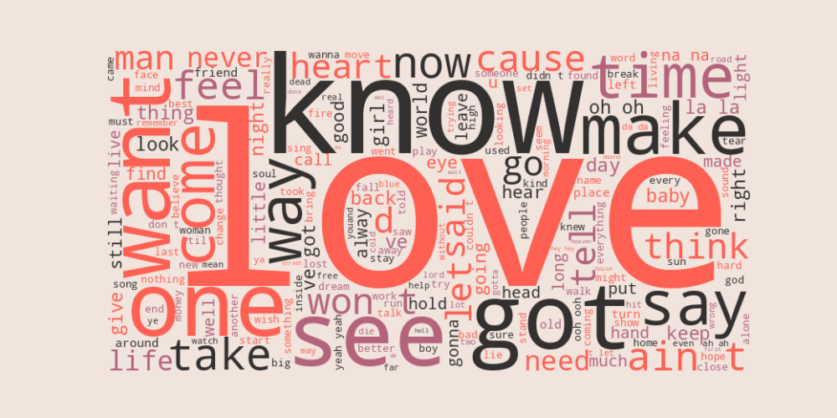
Рок: Облако слов

Slide 10
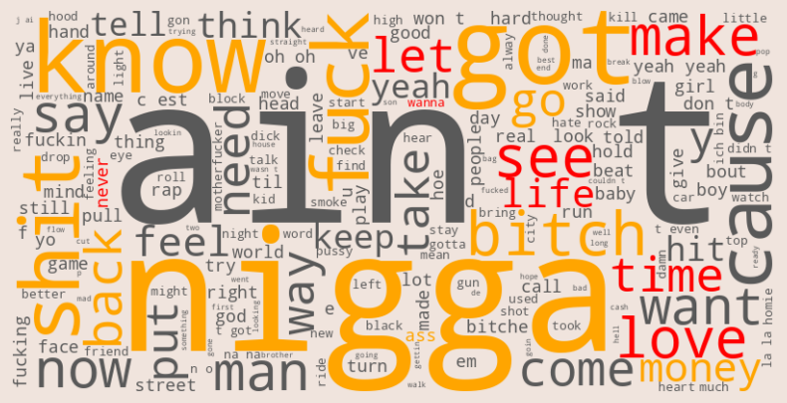
Рэп: Облако слов с кластеризацией

Slide 11
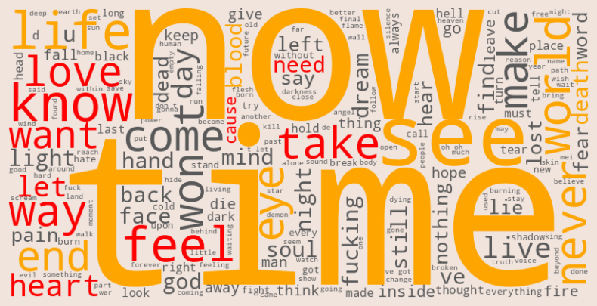
Метал: Облако слов с кластеризацией

Slide 12
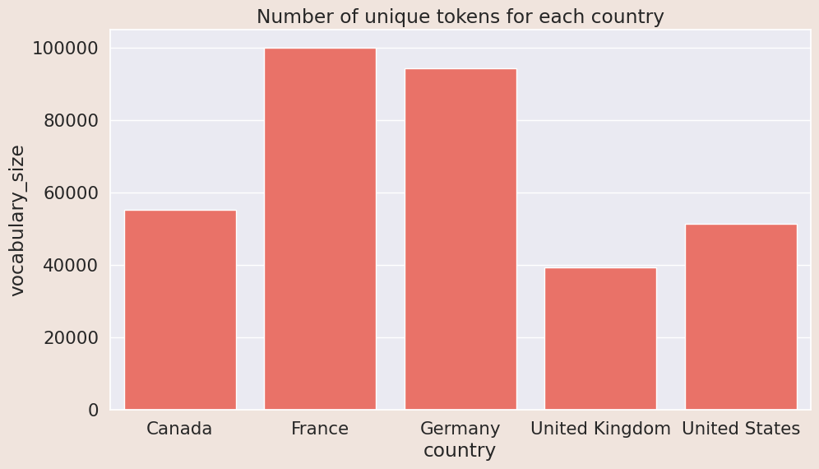
Богатство языка в разных странах

Slide 13
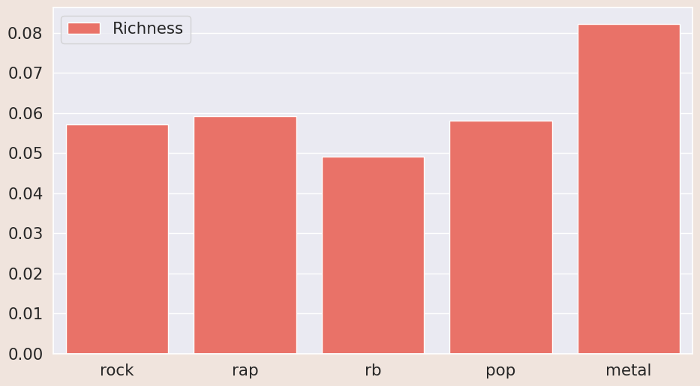
Богатство языка в разных жанрах

Slide 14
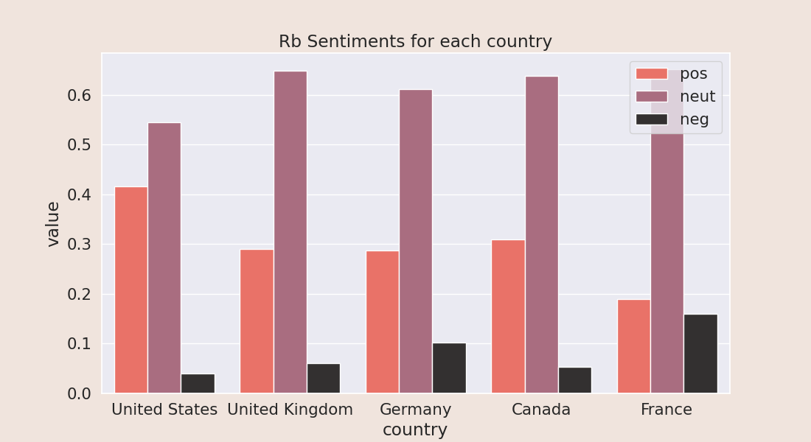
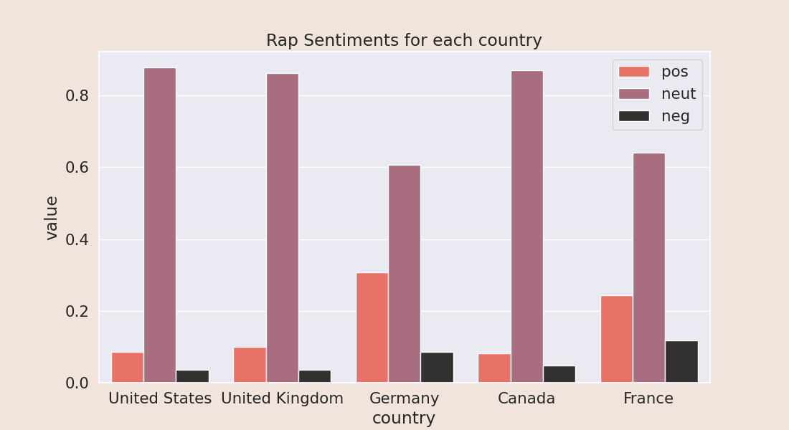
Тональность песен в разных странах

Slide 15
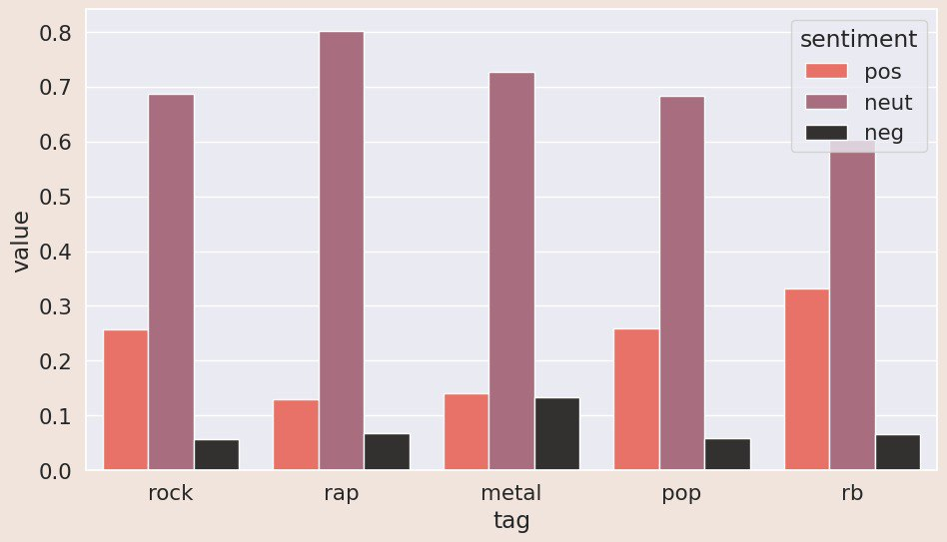
Тональность песен различных жанров

Slide 16
Классификация жанра трека по lyrics

Slide 17
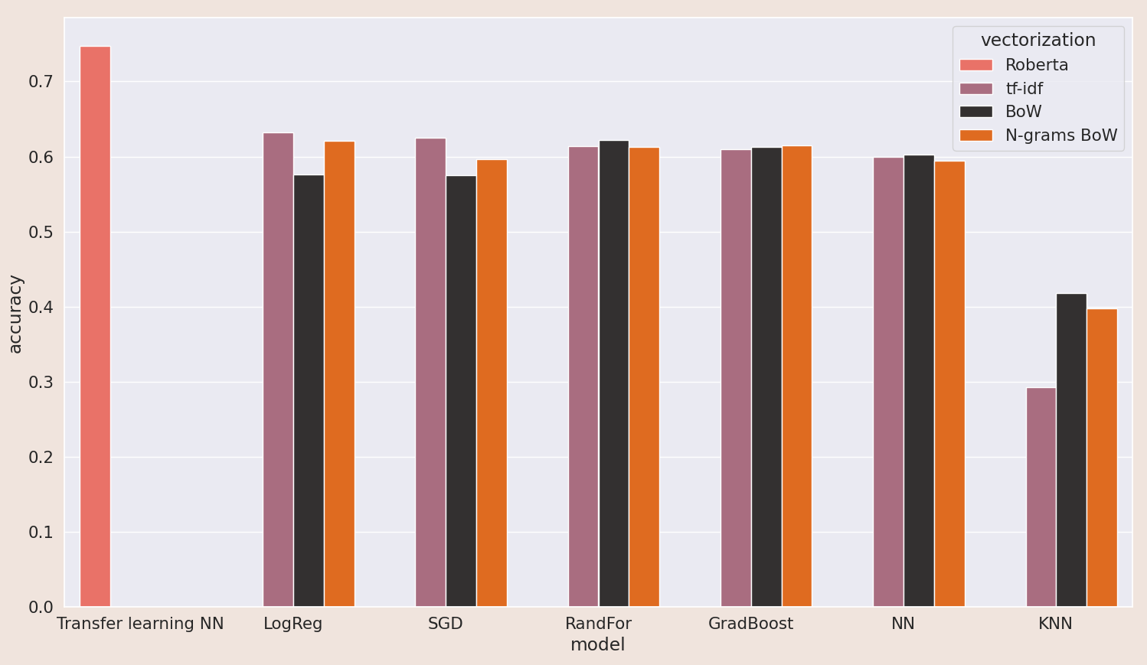
Результаты различных моделей

Slide 18
Финальная модель
x768
x5
x5
softmax
Tokenized
text
RoBERTa
input
output

Slide 19
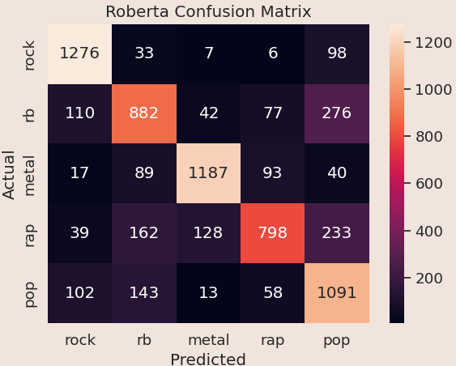
Результат RoBERTa

Slide 20
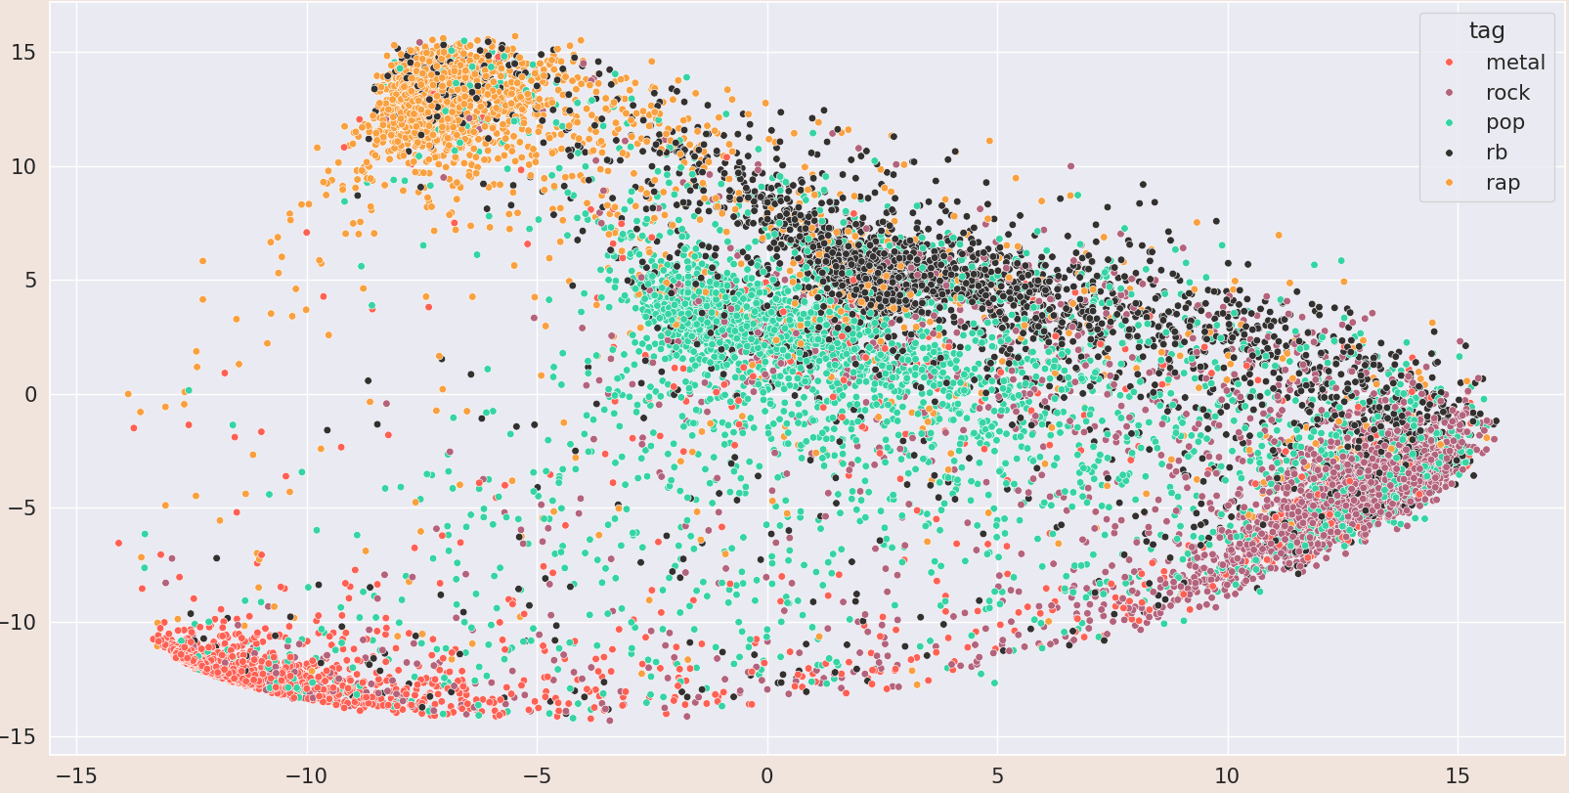
Векторное представление текстов

Slide 21
Векторное представление текстов

Slide 22
Дополнительные features

Slide 23
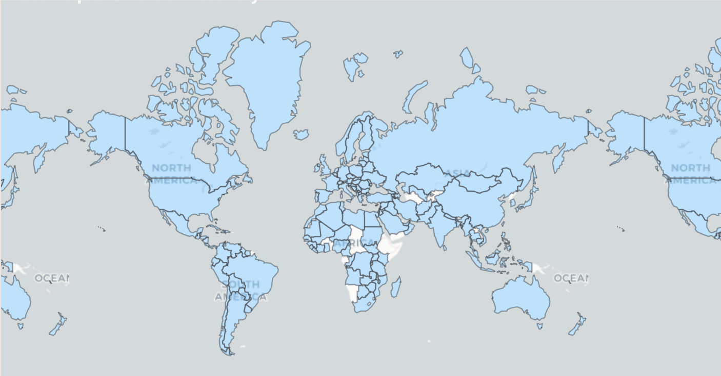
Интерактивная карта

Slide 24

Генератор названия
lyrics
title
summarizer
Mt5-small model
Fine Tuned on Genius dataset

Slide 25
Frontend & Backend

Slide 26
Где модельки?
Туть
Fast API
Yandex Cloud Server
Streamlit
User PC

Slide 27

Демонстрация
Здесь могла быть ваша реклама

Slide 28
Спасибо за внимание!

Slide 29

Потыкайте сами

